Slide 2
Ejecución Presupuestal UPRA
Diciembre 31 de 2024

Slide 3
Contenido
Normatividad
Ejecución general
1
2
Funcionamiento Adquisición de bienes y servicios
Inversión
3
4
Ejecución Presupuestal VS Acuerdo de Gestión
Gastos de viaje y manutención
5
6
Ejecución de vigencia futuras
Rezago Presupuestal 2023 -2024 - 2025
7
8
Plan Anual Mensualizado de caja PAC
9

Slide 4
1. Normatividad Ejecución Presupuestal 2024
RUBRO | APR. INICIAL | APR. ADICIONADA / REDUCIDA | APR. VIGENTE
FUNCIONAMIENTO | $ 12.429.739.000 | $ 659.000.000 | $ 13.088.739.000
INVERSIÓN | $ 54.197.846.880 | -$ 153.711.622 | $ 54.044.135.258
TOTAL | $ 66.627.585.880 | $ 505.288.378 | $ 67.132.874.258
Resolución 001 del 02 de enero de 2024 “Por medio de la cual se efectúa la desagregación del detalle del anexo del Decreto de Liquidación No 2295 del 29 de diciembre de 2023, correspondiente a las cuentas de Gasto de Personal y Gastos Generales e Inversión de la Unidad de Planificación de Tierras Rurales, Adecuación de Tierras y Usos Agropecuarios, UPRA, para la vigencia Fiscal 2024”.
Resolución 3077 del 15 de octubre de 2024 “Por la cual se efectúa una distribución en el Presupuesto de Gastos de Funcionamiento del Ministerio de Hacienda y Crédito Público para la vigencia fiscal de 2024" con la cual se adicionan recursos para atender gastos de personal.
Ley 2342 del 15 de diciembre del 2023 “Por la cual se Decreta el Presupuesto de Renta y Recursos de Capital y Ley de Apropiaciones para la vigencia fiscal del 1 de enero al 31 de diciembre de 2024”
Decreto 2295 del 29 de diciembre 2023 “Por la cual se Liquida el Presupuesto General de la Nación para la Vigencia Fiscal 2024, se detallan las apropiaciones y se clasifican y definen los gastos”.

Slide 5


2. Ejecución General
DESCRIPCIÓN |  |  | APR. VIGENTE | CDP | APR. DISPONIBLE | COMPROMISO | OBLIGACIÓN | ORDEN PAGO | % EJECUCIÓN
FUNCIONAMIENTO | GASTOS DE PERSONAL | A-01 | $ 10.524.053.000,00 | $ 10.065.039.955,00 | $ 459.013.045,00 | $ 10.065.039.955,00 | $ 10.065.039.955,00 | $ 10.061.310.458,00 | 95,64%
 | GASTOS DE FUNCIONAMIENTO | A-02 | $ 2.404.461.396,00 | $ 2.164.164.098,63 | $ 240.297.297,37 | $ 2.164.164.098,63 | $ 2.164.164.098,63 | $ 2.152.148.098,63 | 90,01%
 | TRANSFERENCIAS | A-03 | $ 34.905.000,00 | $ 1.283.597,00 | $ 33.621.403,00 | $ 1.283.597,00 | $ 1.283.597,00 | $ 1.283.597,00 | 3,68%
 | GASTOS POR TRIBUTOS, MULTAS, SANCIONES E INTERESES DE MORA | A-08 | $ 125.319.604,00 | $ 125.093.604,00 | $ 226.000,00 | $ 125.093.604,00 | $ 125.093.604,00 | $ 125.093.604,00 | 99,82%
INVERSIÓN | DOTA | C-1704-1100-9 | $ 20.000.000.000,00 | $ 19.829.926.836,00 | $ 170.073.164,00 | $ 19.829.926.836,00 | $ 19.829.926.836,00 | $ 19.829.926.836,00 | 99,15%
 | INFO | C-1704-1100-10 | $ 10.693.166.391,00 | $ 10.632.777.742,91 | $ 60.388.648,09 | $ 10.632.777.742,91 | $ 10.632.777.742,91 | $ 10.632.777.742,91 | 99,44%
 | CONSO | C-1704-1100-11 | $ 6.500.000.000,00 | $ 6.443.690.123,00 | $ 56.309.877,00 | $ 6.443.690.123,00 | $ 6.443.690.123,00 | $ 6.443.690.123,00 | 99,13%
 | FORTA | C-1799-1100-3 | $ 16.850.968.867,00 | $ 16.709.898.405,40 | $ 141.070.461,60 | $ 16.709.898.405,40 | $ 16.709.898.405,40 | $ 16.649.087.694,74 | 99,16%
TOTAL |  |  | $ 67.132.874.258,00 | $ 65.971.874.361,94 | $ 1.160.999.896,06 | $ 65.971.874.361,94 | $ 65.971.874.361,94 | $ 65.895.318.154,28 | 98,27%
EJECUCIÓN A 31 DE DICIEMBRE DE 2024
APR. VIGENTE | $ 67.132.874.258,00 | 100,00%
CDP | $ 65.971.874.361,94 | 98,27%
APR. DISPONIBLE | $ 1.160.999.896,06 | 1,73%
COMPROMISO | $ 65.971.874.361,94 | 98,27%
OBLIGACIÓN | $ 65.971.874.361,94 | 98,27%
ORDEN PAGO | $ 65.895.318.154,28 | 98,16%
Para el cierre de la vigencia fiscal 2024 la Unidad de Planificación Rural Agropecuaria logró comprometer recursos por valor de $65.971.874.361,94 presentando una ejecución presupuestal definitiva acumulada del 98,27%.

Slide 6


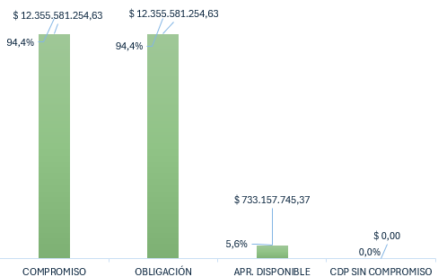
3. Funcionamiento Adquisición de bienes y servicios
Apropiación inicial
$12.429.739.000,00
Con corte al 31 de diciembre de 2024 la UPRA logró ejecutar el 94,4% del presupuesto asignado para gastos de funcionamiento.
La apropiación disponible con corte al cierre de vigencia fue del 5,6% del presupuesto de funcionamiento, de los cuales los saldos más representativos corresponden a gastos de personal con la suma de $459.013.045,00 y $240.297.297,37 en gastos para adquisiciones de bienes y servicios.
**En el mes de octubre se realizó una adición por valor de $659.000.000,00 a los rubros de gastos de personal, mediante Resolución 3077 del 15 de octubre de 2024 del Ministerio de Hacienda y Crédito Público.
Con respecto al rezago presupuestal se constituyeron 2 cuentas por pagar por valor de $15.745.497,00 para ser pagadas a partir de enero de 2025.
**Apropiación vigente
$13.088.739.000,00

Slide 7
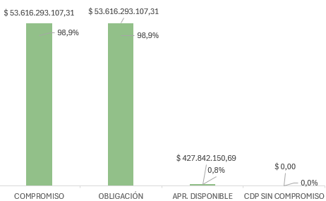
4. Inversión
Apropiación inicial $54.197.846.880,00
Con corte al 31 de diciembre de 2024 la UPRA logró comprometer el 98,9% del presupuesto asignado para inversión.
Con corte al cierre de vigencia el 0,8% del presupuesto de inversión no se ejecutó, reflejando el saldo en apropiación disponible, por un valor de $427.842.150,69.
Con respecto al rezago presupuestal se constituyeron 4 cuentas por pagar por valor de $60.810.710,66 para ser pagadas a partir de enero de 2025
**Es importante precisar que, el MHCP realizó una reducción presupuestal a la UPRA por valor de $153.711.622,00 en el presupuesto de inversión en el mes de diciembre de 2024.
**Apropiación vigente
$54.044.135.258,00

Slide 8
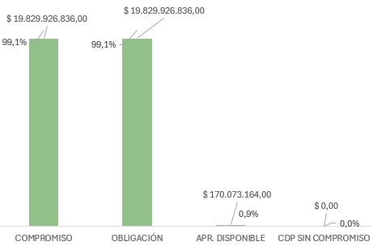
4. Inversión - DOTA C-1704-1100-9
Apropiación vigente
$20.000.000.000,00
Con corte al 31 de diciembre de 2024 se logró comprometer el 99,1% de los recursos asignados para el proyecto de inversión C-1704-1100-9 - DOTA
El 0,9% del presupuesto de este proyecto no se ejecutó, el saldo se refleja en la apropiación disponible por valor de $170.073.164,00
Al cierre de vigencia para este proyecto no se constituyó rezago presupuestal

Slide 9
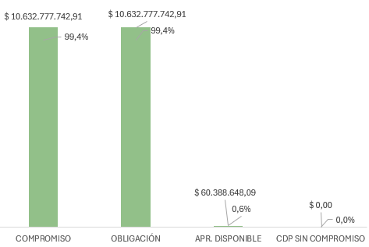
4. Inversión - INFO C-1704-1100-10
Apropiación inicial
$10.697.846.880,00
Con corte al 31 de diciembre de 2024 se logró ejecutar el 99,4% de los recursos asignados para el proyecto de inversión C-1704-1100-10 - INFO
El 0,6% del presupuesto de este proyecto no se ejecutó, el saldo se refleja en la apropiación disponible por valor de $60.388.648,09
**Es importante precisar que, el MHCP en el mes de diciembre de 2024 realizó una reducción presupuestal a este proyecto por valor de $4.680.489,00
Al cierre de vigencia para este proyecto no se constituyó rezago presupuestal.
**Apropiación vigente
$10.693.166.391,00

Slide 10
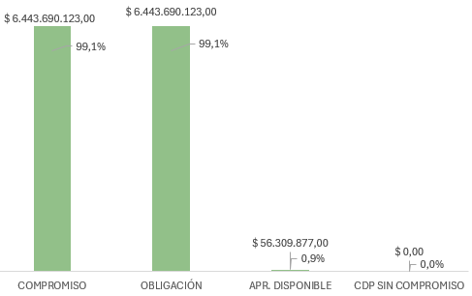
4. Inversión - CONSO C-1704-1100-11
Apropiación vigente
$6.500.000.000,00
Con corte al 31 de diciembre de 2024 se logró comprometer el 99,1% de los recursos asignados para el proyecto de inversión C-1704-1100-11 - CONSO
El 0,9% del presupuesto de este proyecto no se ejecutó, el saldo se refleja en la apropiación disponible por valor de $56.309.877,00
Al cierre de vigencia para este proyecto no se constituyó rezago presupuestal.

Slide 11
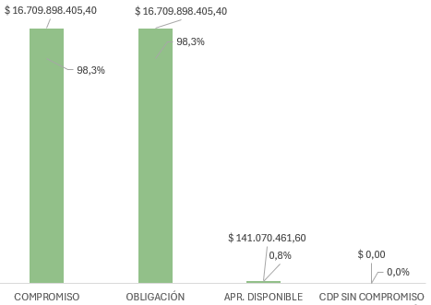
4. Inversión - FORTA C-1799-1100-3
Apropiación inicial
$17.000.000.000,00
Con corte al 31 de diciembre de 2024 se logró comprometer el 98,3% de los recursos asignados para el proyecto de inversión C-1799-1100-3 – FORTA.
El 0,8% del presupuesto del presupuesto de este proyecto no se ejecutó, el saldo se refleja en la apropiación disponible por valor de $141.070.461,6
**Es importante precisar que, el MHCP en el mes de diciembre de 2024 realizó una reducción presupuestal a este proyecto por valor de $153.711.622,00 lo que corresponde al 0,9% del presupuesto asignado.
Al cierre de vigencia para este proyecto se constituyeron 4 cuentas por pagar por valor de $60.810.710,66
**Apropiación vigente
$16.850.968.867,00

Slide 12
5. Ejecución presupuestal VS Acuerdo de gestión
DESCRIPCIÓN |  |  | APR. VIGENTE | COMPROMISO META |  | COMPROMISO REAL |  | REAL / META | OBLIGACIÓN META |  | OBLIGACIÓN REAL |  | REAL / META
FUNCIONAMIENTO |  |  | 13.088.739.000,00 | 12.429.739.000,00 | 94,97% | 12.355.581.254,63 | 94,40% | -0,57% | 12.429.739.000,00 | 94,97% | 12.355.581.254,63 | 94,40% | -0,57%
INVERSIÓN | DOTA | C-1704-1100-9 | 20.000.000.000,00 | 20.000.000.000,00 | 100,00% | 19.829.926.836,00 | 99,15% | -0,85% | 20.000.000.000,00 | 100,00% | 19.829.926.836,00 | 99,15% | -0,85%
 | INFO | C-1704-1100-10 | 10.693.166.391,00 | 10.697.846.880,00 | 100,04% | 10.632.777.742,91 | 99,44% | -0,61% | 10.697.846.880,00 | 100,04% | 10.632.777.742,91 | 99,44% | -0,61%
 | CONSO | C-1704-1100-11 | 6.500.000.000,00 | 6.500.000.000,00 | 100,00% | 6.443.690.123,00 | 99,13% | -0,87% | 6.500.000.000,00 | 100,00% | 6.443.690.123,00 | 99,13% | -0,87%
 | FORTA | C-1799-1100-3 | 16.850.968.867,00 | 17.000.000.000,00 | 100,88% | 16.709.898.405,40 | 99,16% | -1,72% | 17.000.000.000,00 | 100,88% | 16.709.898.405,40 | 99,16% | -1,72%
TOTAL |  |  | 67.132.874.258,00 | 66.627.585.880,00 | 99,25% | 65.971.874.361,94 | 98,27% | -0,98% | 66.627.585.880,00 | 99,25% | 65.971.874.361,94 | 98,27% | -0,98%

Slide 13


6. Gastos de viaje y manutención
Rubro / Dependencia |  |  | Valor Actual | Valor Comprometido | Saldo por Comprometer | Valor Obligado | % Ejecución
A-02-02-02-006-004 | FUNCIONAMIENTO |  | 9.642.054,00 | 9.642.054,00 | - | 9.642.054,00 | 100,00%
A-02-02-02-010 |  |  | 67.076.889,00 | 67.076.889,00 | - | 67.076.889,00 | 100,00%
C-1704-1100-10-30206C-1704024-02 | INFO | TIC | 118.855.980,00 | 118.855.980,00 | - | 118.855.980,00 | 100,00%
C-1704-1100-11-30206C-1704003-02 | CONSO | TIC | 75.066.473,00 | 75.066.473,00 | - | 75.066.473,00 | 100,00%
C-1704-1100-9-30101A-1704001-02 | DOTA | USOS | 212.102.705,00 | 212.102.705,00 | - | 212.102.705,00 | 100,00%
C-1704-1100-9-30101A-1704002-02 |  | ORDENAMIENTO | 532.329.412,00 | 532.329.412,00 | - | 532.329.412,00 | 100,00%
C-1704-1100-9-30101A-1704003-02 |  | USOS | 136.350.749,00 | 136.350.749,00 | - | 136.350.749,00 | 100,00%
C-1799-1100-3-53105B-1799060-02 | FORTA | COMUNICACIONES | 249.307.358,00 | 249.307.358,00 | - | 249.307.358,00 | 100,00%
TOTAL |  |  | 1.400.731.620,00 | 1.400.731.620,00 | - | 1.400.731.620,00 | 100,00%
Al cierre de la vigencia fiscal 2024 todas las comisiones fueron legalizadas y pagadas.

Slide 14


7. Ejecución Vigencias Futuras
EJECUCIÓN DE VIGENCIAS FUTURAS
RP | RAZÓN SOCIAL | TIPO DE CONTRATO | CUPO AUTORIZADO | CUPO NO UTILIZADO | VALOR INICIAL | MODIFICACIONES |  |  | TOTAL OPERACIONES | VALOR ACTUAL | VALOR OBLIGADO | SALDO POR OBLIGAR | % EJECUCIÓN
 |  |  |  |  |  | REDUCCIÓN A LA VF | ADICIÓN | REDUCCIÓN
124 | MUKIS SAS | CONTRATO DE ARRENDAMIENTO | $ 1.106.371.255,00 | $ 4,00 | $ 1.106.371.251,00 | -$ 0,01 | $ 0,00 | $ 0,00 | -$ 0,01 | $ 1.106.371.250,99 | $ 1.106.371.250,99 | $ 0,00 | 100%
224 | EMPRESA DE TELECOMUNICACIONES DE BOGOTA SA ESP | ORDEN DE COMPRA | $ 66.071.148,00 | $ 51.597.361,26 | $ 14.473.786,74 | -$ 4.080.255,14 | $ 0,00 | $ 0,00 | -$ 4.080.255,14 | $ 10.393.531,60 | $ 10.393.531,60 | $ 0,00 | 72%
324 | MAGIN COMUNICACIONES S A S | CONTRATO DE PRESTACION DE SERVICIOS | $ 146.666.760,00 | $ 0,00 | $ 146.666.760,00 | $ 0,00 | $ 40.000.000,00 | -$ 21.966.758,00 | $ 18.033.242,00 | $ 164.700.002,00 | $ 164.700.002,00 | $ 0,00 | 100%
424 | SERVIASEO S A | ORDEN DE COMPRA | $ 45.537.725,00 | $ 12.946.977,31 | $ 32.590.747,69 | -$ 8.282.592,12 | $ 0,00 | $ 0,00 | -$ 8.282.592,12 | $ 24.308.155,57 | $ 24.308.155,57 | $ 0,00 | 75%
TOTAL |  |  | $ 1.364.646.888,00 | $ 64.544.342,57 | $ 1.300.102.545,43 | -$ 12.362.847,27 | $ 40.000.000,00 | -$ 21.966.758,00 | $ 5.670.394,73 | $ 1.305.772.940,16 | $ 1.305.772.940,16 | $ 0,00 | 99%
Con corte al 31 de diciembre de 2024 hay una ejecución acumulada del 99% de los compromisos de vigencias futuras, para el caso de ETB se realizó un cruce de cuentas por compensación por el servicio afectado, lo que generó un saldo que debió ser liberado al cierre de la vigencia fiscal y en cuanto a SERVIASEO SA se redujo el contrato por ahorro en los insumos adquiridos.
Del 100% del cupo de VF autorizado para la vigencia 2024 por valor de $1.364.646.888,00 no se utilizó el valor de $64,544,342,57 principalmente en las órdenes de compra para el servicio de aseo y cafetería y de conectividad.

Slide 15
8. Rezago Presupuestal 2023-2024
Reserva Presupuestal
Con corte al 31 de diciembre de 2024 se ha ejecutado el 100% de la Reserva Presupuestal traslada para ejecución durante la vigencia actual.

Slide 16
8. Rezago Presupuestal 2023-2024
Cuentas por Pagar
Con corte al 31 de diciembre de 2024 se ha ejecutado el 100% de las cuentas por pagar suscritas a 31 de diciembre de 2023.

Slide 17

8. Rezago Presupuestal 2024 - 2025
No. | NÚMERO DOCUMENTO | FECHA DE REGISTRO | IDENTIFICACIÓN | NOMBRE RAZÓN SOCIAL | VALOR | TIPO DOC SOPORTE COMPROMISO | NUM DOC SOPORTE COMPROMISO
1 | 723324 | 30/12/2024 | 51760521 | ROMERO ACEVEDO BLANCA CLEMENCIA | $ 7.439.467,00 | CONTRATO DE PRESTACION DE SERVICIOS - PROFESIONALES | 143603-CO1.PCCNTR.6128268
2 | 723424 | 30/12/2024 | 71388891 | CHAMORRO LOPERA JUAN DIEGO | $ 9.744.000,00 | CONTRATO DE PRESTACION DE SERVICIOS - PROFESIONALES | 135414-CO1.PCCNTR.5807913
3 | 723524 | 30/12/2024 | 71388891 | CHAMORRO LOPERA JUAN DIEGO | $ 4.222.400,00 | CONTRATO DE PRESTACION DE SERVICIOS - PROFESIONALES | 135414-CO1.PCCNTR.5807913
4 | 723624 | 30/12/2024 | 860066942 | CAJA DE COMPENSACION FAMILIAR COMPENSAR | $ 12.016.000,00 | CONTRATO DE PRESTACION DE SERVICIOS | 144237-CO1.PCCNTR.6125373
5 | 723724 | 31/12/2024 | 1000351333 | VELASQUEZ BARRIOS NICOLE CATALINA | $ 3.729.497,00 | LIQUIDACION DE NOMINA | RES 334 / 337
6 | 723824 | 31/12/2024 | 900571849 | GREEN SERVICES AND SOLUTIONS S.A.S. | $ 39.404.843,66 | CONTRATO DE PRESTACION DE SERVICIOS | 158929-OC134800
TOTAL CUENTAS POR PAGAR |  |  |  |  | $ 76.556.207,66
El rezago de la vigencia fiscal 2024 constituido para ejecutar en la vigencia 2025 se conformó únicamente por 6 cuentas de cobro que se radicaron entre el 27 y 31 de diciembre de 2024, en atención a lo anterior se precisa que la UPRA no constituyó para la vigencia fiscal 2025 reserva presupuestal, al no presentarse situaciones de fuerza mayor o imprevistos que lo requirieran.

Slide 18

9. Plan Anual Mensualizado de Caja PAC
REPORTE DE LA EJECUCIÓN DE PAC PROGRAMADO POR LAS AREAS - DICIEMBRE 2024
POSICION DE PAC | PAC PROGRAMADO | PAC APROBADO | VALOR PAC EJECUTADO | VALOR PAC NO EJECUTADO | % PAC EJECUTADO | % PAC NO EJECUTADO
FUNCIONAMIENTO | $ 1.592.293.634,00 | $ 1.650.928.400,50 | $ 1.600.578.470,67 | $ 50.349.929,83 | 96,95% | 3,05%
GASTOS DE PERSONAL | $ 1.267.000.000,00 | $ 1.322.955.663,00 | $ 1.316.607.344,00 | $ 6.348.319,00 | 99,52% | 0,48%
GASTOS GENERALES | $ 325.293.634,00 | $ 327.972.737,50 | $ 283.971.126,67 | $ 44.001.610,83 | 86,58% | 13,42%
 |  |  |  |  |  | 0,78%
INVERSIÓN | $ 9.513.443.399,00 | $ 9.513.703.409,34 | $ 9.107.148.336,99 | $ 406.555.072,35 | 95,73% | 4,27%
DOTA | $ 3.298.802.536,00 | $ 3.299.062.546,34 | $ 3.175.730.271,00 | $ 123.332.275,34 | 96,26% | 3,74%
TIC | $ 4.454.084.481,00 | $ 4.454.084.481,00 | $ 4.251.173.251,99 | $ 202.911.229,01 | 95,44% | 4,56%
FORTALECIMIENTO | $ 1.760.556.382,00 | $ 1.760.556.382,00 | $ 1.680.244.814,00 | $ 80.311.568,00 | 95,44% | 4,56%
TOTAL ENTIDAD | $ 11.105.737.033,00 | $ 11.164.631.809,84 | $ 10.707.726.807,66 | $ 456.905.002,18
 | POSICIÓN DE PAC | PAC NO EJECUTADO | PAC NO EJECTADO PERMITIDO | % EXCEDIDO FRENTE AL % PERMITIDO
 | GASTOS PERSONAL | 0,48% | 5,00% | ENTIDAD CUMPLIÓ |  | Entidad Cumplio
 | GASTOS GENERALES | 13,42% | 10,00% | -3,42% |  | -9,4%
 | INVERSIÓN | 4,27% | 10,00% | ENTIDAD CUMPLIÓ |  | 9,2%
De acuerdo con la ejecución del PAC solicitado para el mes de diciembre la UPRA logró mantenerse dentro de los parámetros establecidos del indicador INPANUT para gastos personales y de inversión, en cuanto al rubro de gastos generales excedió el parámetro definido en 3,42%

Slide 19

Gracias
Visita nuestro portal
upra.gov.co
Diciembre 31 de 2024

